Slide 1
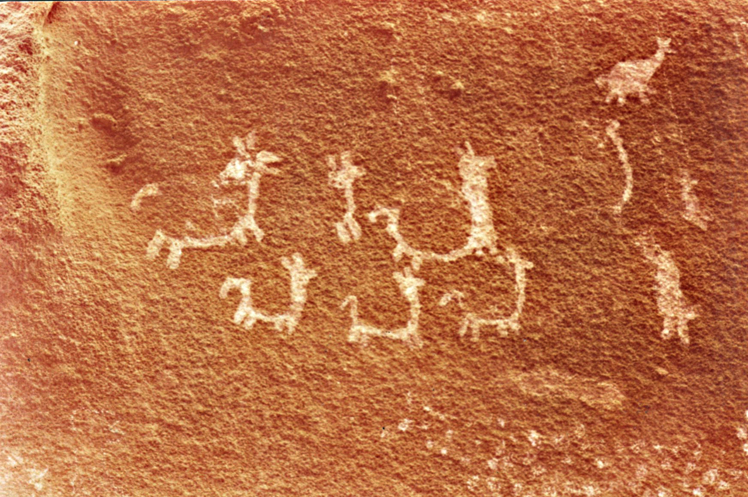


EL MAYOR MISTERIO DE LA HUMANIDAD
JOSE LUIS
Pásalas tú para poder leer

Slide 2
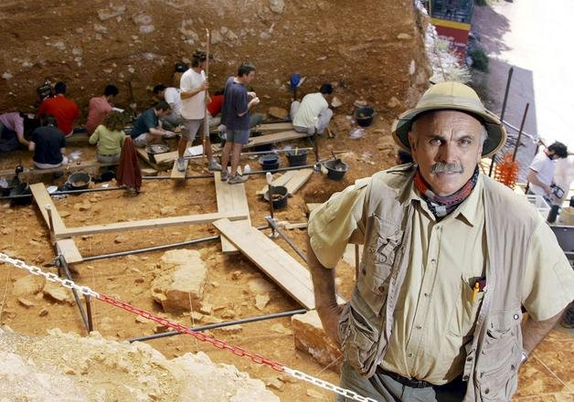

Slide 3
La Sima de los Huesos “el mayor
Misterio de la humanidad.

Slide 4
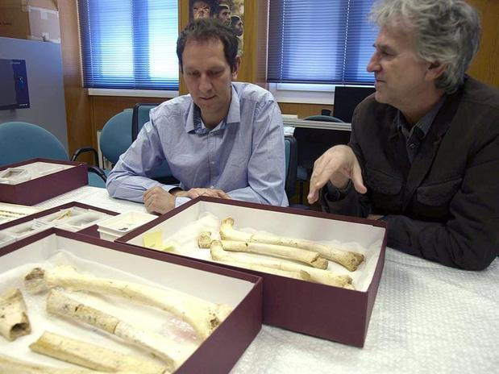

Slide 5
EL ADN humano mas antiguo,
Hallado en Atapuerca

Slide 6
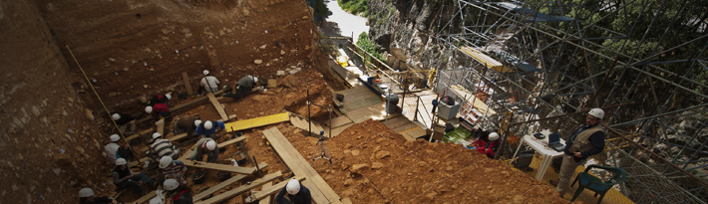

Slide 7
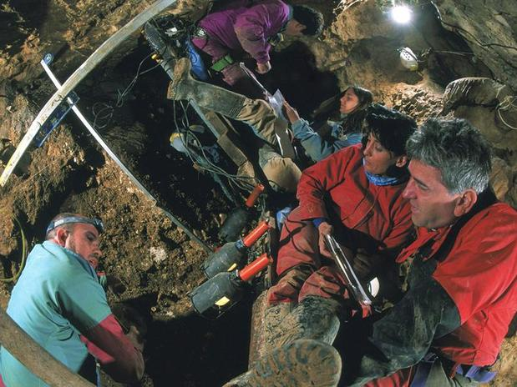

Slide 8
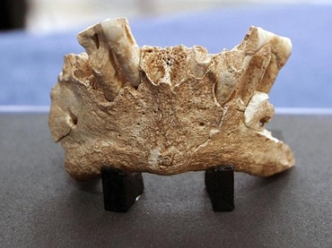

Slide 9
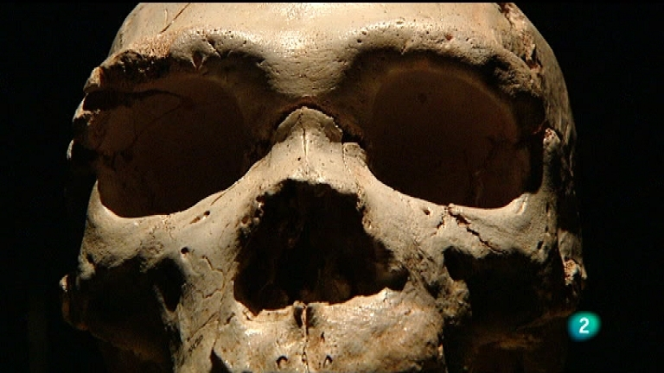

Slide 10
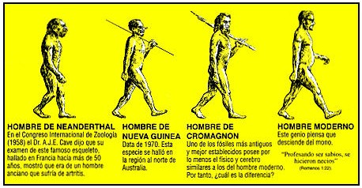

Slide 11
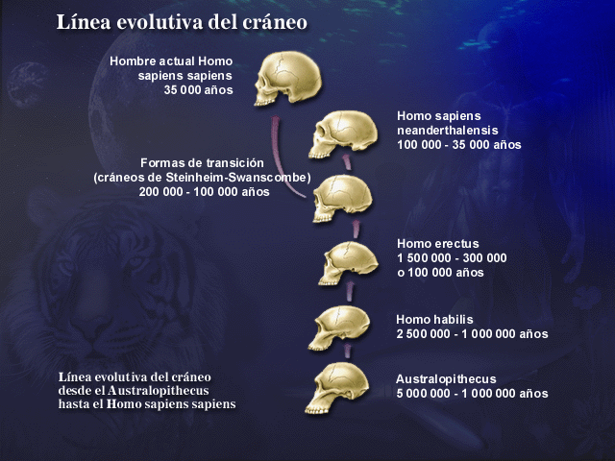

Slide 12
La Historia también es un territorio por explorar y en la sierra de Atapuerca, cerca de Burgos, hay un yacimiento que ha revolucionado las teorías de la Evolución Humana. La Sima de los Huesos es el mayor yacimiento de fósiles del planeta, un lugar increíble. Mi objetivo era descender a la Sima de los Huesos, el sancta sanctorum, una galería en el corazón de la sierra donde se han encontrado casi 5.000 huesos de seres humanos y animales, de hace medio millón de años. También aquí descubrieron el cráneo de esa época mejor conservado del mundo; le llamarón Miguelón.

Slide 13
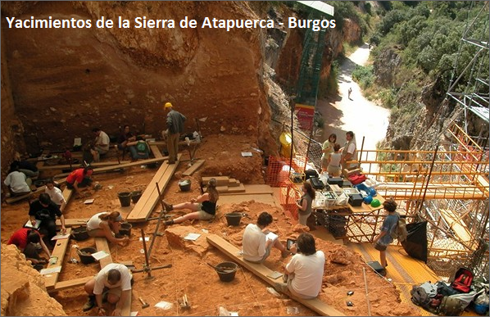

Slide 14
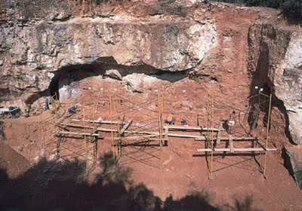

Slide 15
Hace cinco millones de años aparecieron en África los primeros antepasados del género humano. Aunque sus predecesores vivieron en los árboles, para entonces ya habían dado el primer paso hacia la humanidad: caminaban erguidos. Durante millones de años vivieron allí, evolucionando y transformándose en especies diferentes. Sólo algunas de ellas aprendieron a fabricar utensilios de piedra mientras se extendían por toda África y se iban haciendo más “humanos”. Hace más de un millón de años, aquellas criaturas fueron capaces por primera vez de salir del continente africano para colonizar Asia y Europa. Desde ese momento su historia es un gran misterio. Apenas existen restos fósiles que nos permitan conocerlos. Hay un lugar donde ese millón de años ha quedado fielmente registrado: Atapuerca. Por una increíble acumulación de circunstancias, en tan sólo unos kilómetros se conserva una porción casi perdida de la historia humana. Aquí se han descubierto los restos humanos más antiguos del continente Europeo. Después de muchos años de trabajo, la tenacidad de un equipo de científicos está empezando a desvelar los secretos de un período muy poco conocido de la evolución humana.

Slide 16
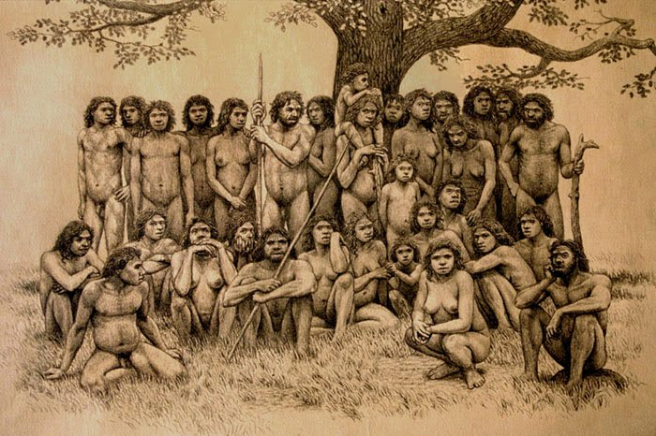

Slide 17
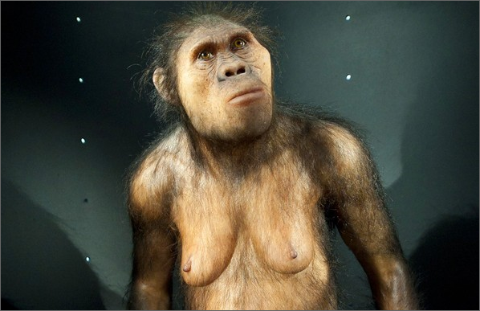

Slide 18
A lo largo de millones de años, el río Arlanzón ha desgastado la Sierra de Atapuerca. La sierra está situada en un punto donde confluyen varios ecosistemas diferentes, lo que la convierte en un auténtico tesoro natural. La abundancia de terrenos calizos, ha propiciado la formación de innumerables cuevas que reúnen las condiciones ideales para la conservación de restos fósiles. En estas cuevas se ha realizado uno de los descubrimientos más importantes sobre los hombres prehistóricos. A principios del siglo XX se construyó un ferrocarril minero atravesando la Sierra de Atapuerca. Al cortar la roca caliza se encontraron zonas de arcilla roja, que son cuevas rellenas de tierra, piedras y fósiles hace mucho tiempo. En 1976 se encontró un fósil humano en una cueva cercana, lo que dio lugar a una excavación sistemática. El primer yacimiento excavado fue llamado “Gran Dolina”, con 18 metros de rellenos ricos en fósiles. Hoy día, estos yacimientos

Slide 19
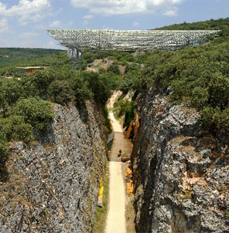

Slide 20
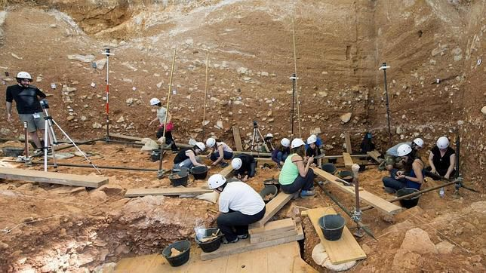

Slide 21
Las excavaciones revelan que nuestros antepasados entraban a la galería de vez en cuando, para despedazar y comer potros y ciervos, cuyos huesos tienen marcas hechas por herramientas de piedra. La galería actuó como una trampa natural, un agujero en el suelo de la tierra donde los animales caían y morían. Desde hace 400.000 años hasta algo menos de 200.000, los seres humanos entraban allí para despedazar los cuerpos de los animales muertos. Cientos de herramientas de piedra y fósiles de animales han aparecido en este yacimiento. Es difícil saber qué tipo de humanos vivió en Atapuerca, pero lo que sí sabemos es que la sierra debía ser uno de sus sitios favoritos, ya que volvían a ella una y otra vez. A 30 metros de la galería, está la “Dolina”, pero allí los humanos no comían animales sino que fabricaban herramientas, era su taller. A 300 metros de allí existe un tercer yacimiento: la “Sima de los Huesos”. La Sima de los Huesos es un yacimiento muy especial. Para excavarlo es necesaria una compleja organización, estar en buena forma física y el uso de equipos de espeleología. Para llegar a la Sima de los Huesos, situada a 54 metros de profundidad, hay que recorrer medio kilómetro de cueva. Durante siglos, las gentes de la zona visitaron esta cueva y dejaron sus mensajes en ella. También dañaron el yacimiento en busca de recuerdos. En una galería oculta de la cueva, recientemente se descubrió un santuario intacto de la Edad del Bronce.

Slide 22
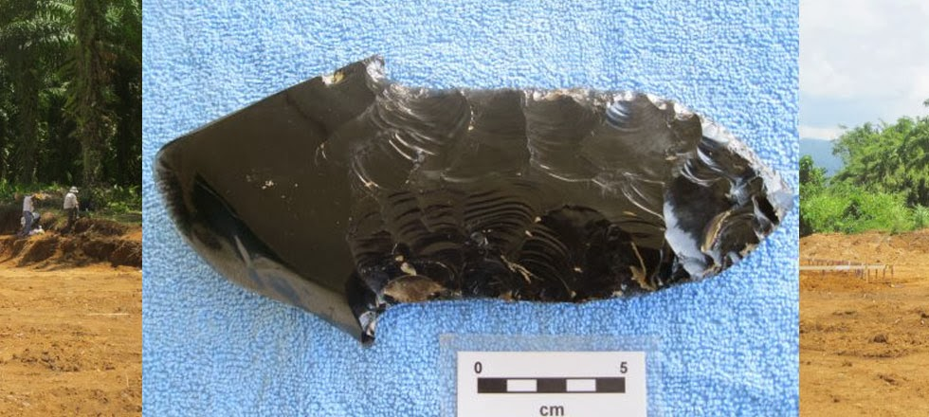

Slide 23
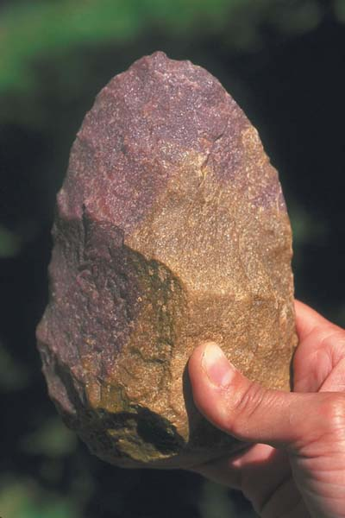

Slide 24
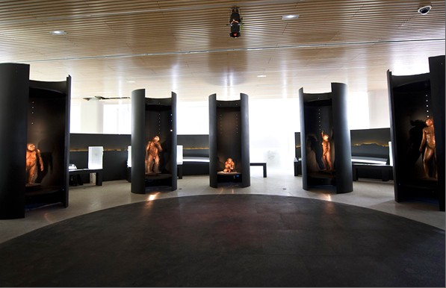

Slide 25
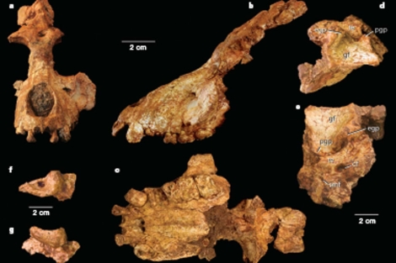

Slide 26
desenterrado una comunidad neolítica, de hace unos 5.000 años. Entre ellos, el esqueleto casi completo de un niño de seis años, al que han bautizado como ‘Matojo’, que murió por malnutrición, como publicarán en breve. ”Le haremos todos los análisis químicos y genéticos posibles porque nos puede dar mucha información”, se comentaba

Slide 27
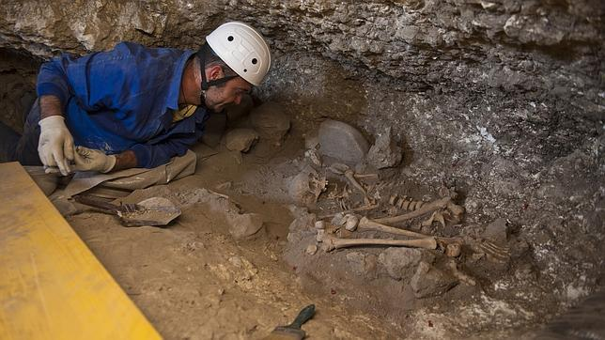

Slide 28
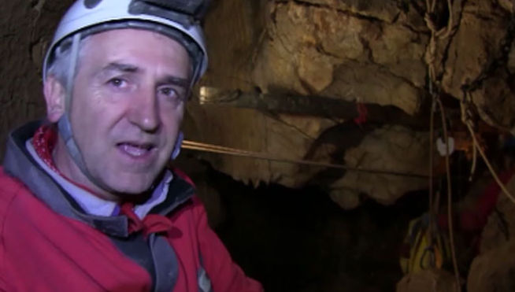

Slide 29
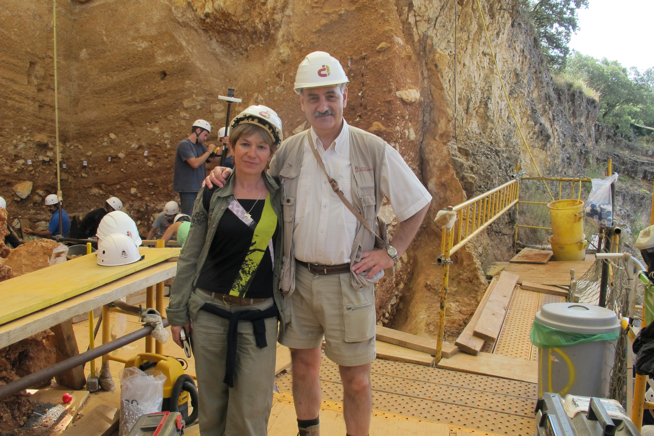

Slide 30
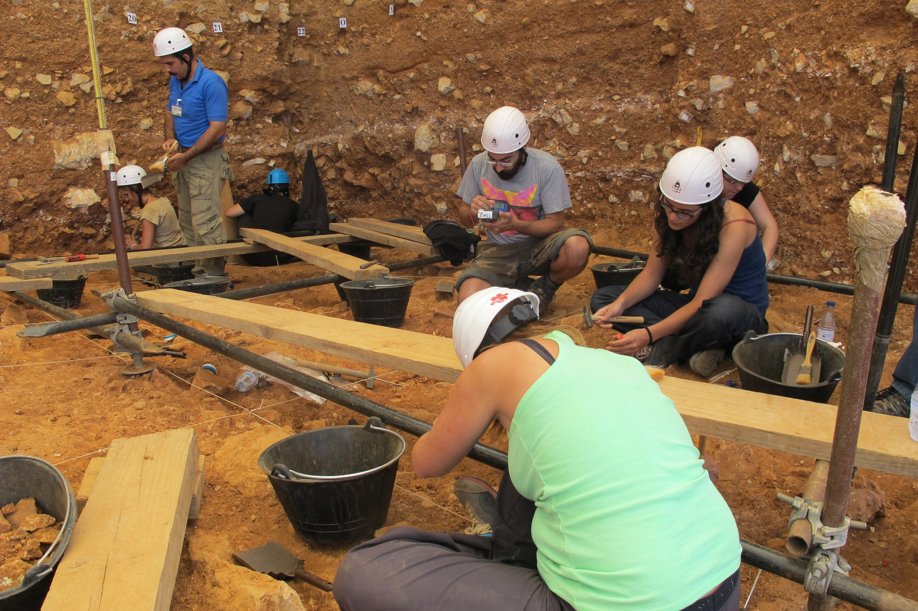

Slide 31
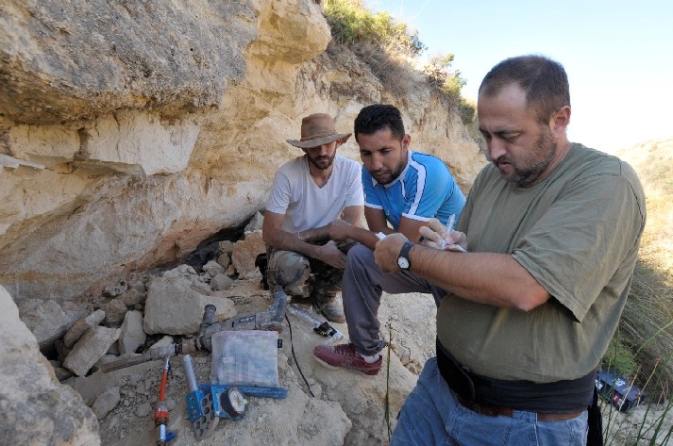

Slide 32
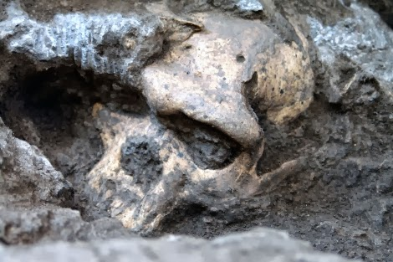

Slide 33
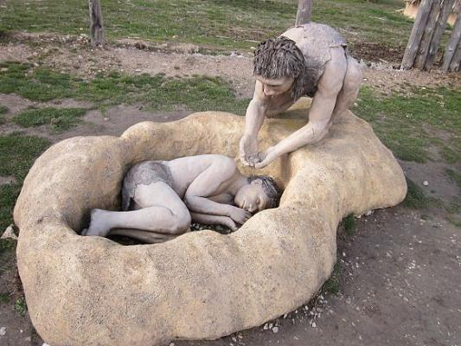

Slide 34
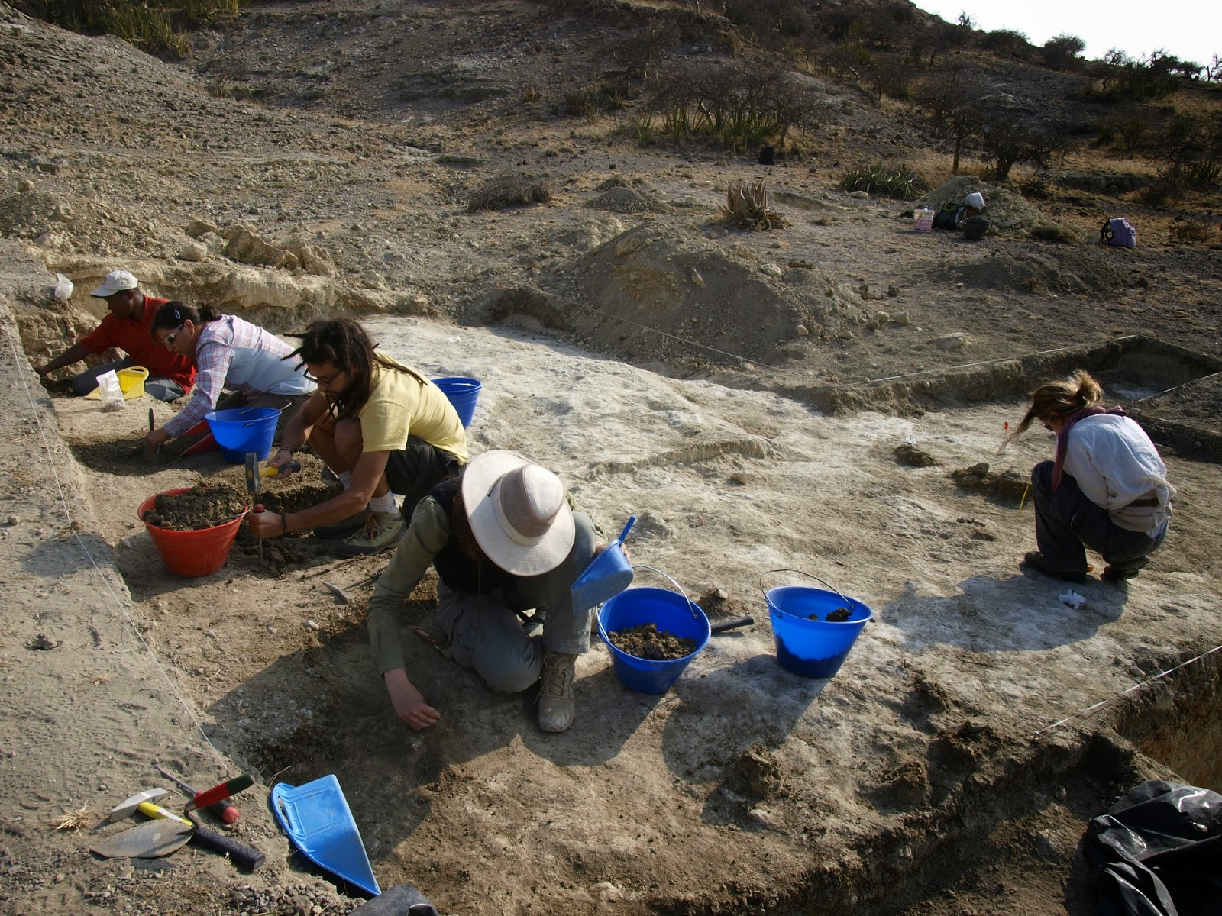

Slide 35
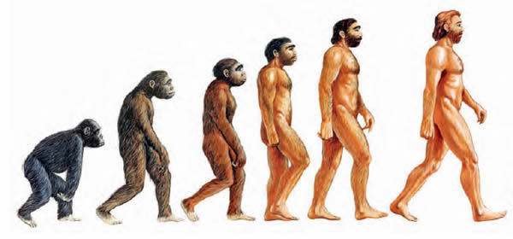

Slide 36
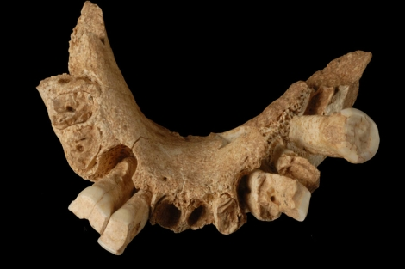

Slide 37
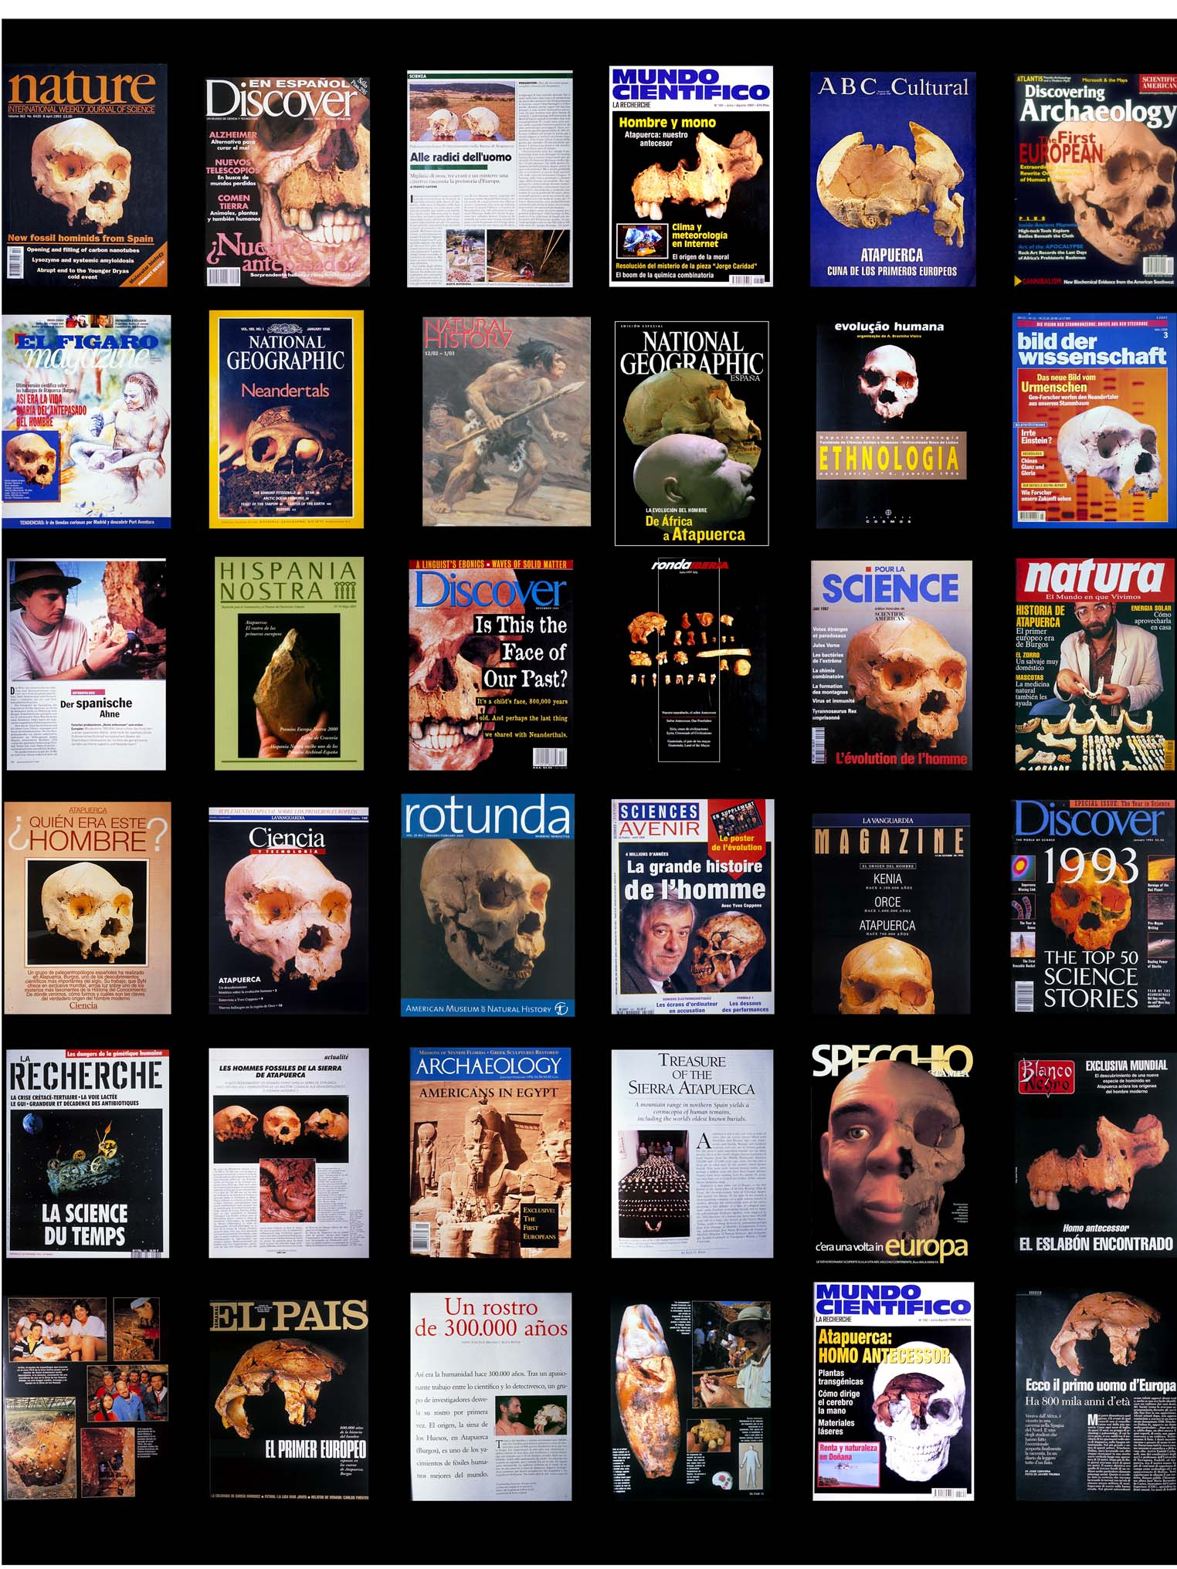

Slide 38
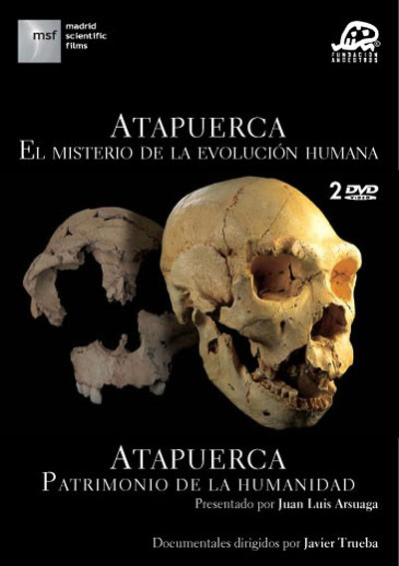

Slide 39
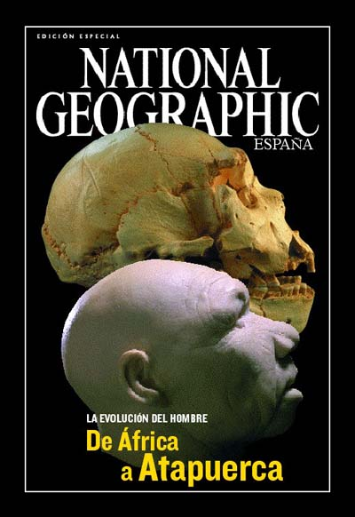

Slide 40
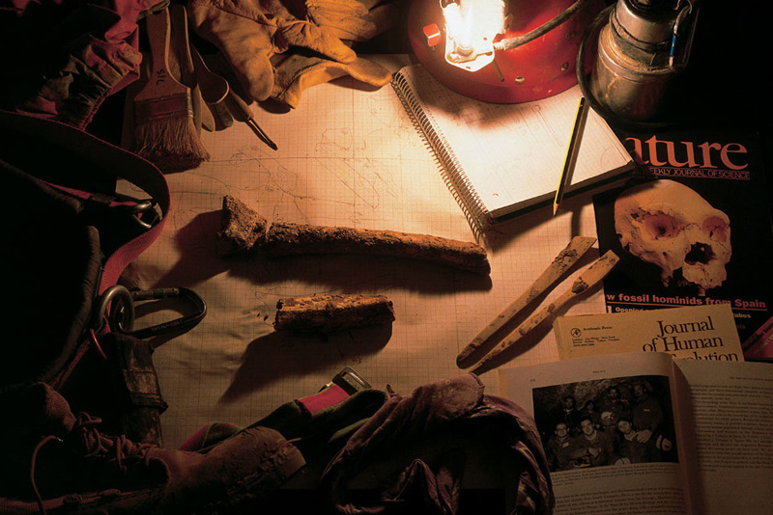

Slide 41
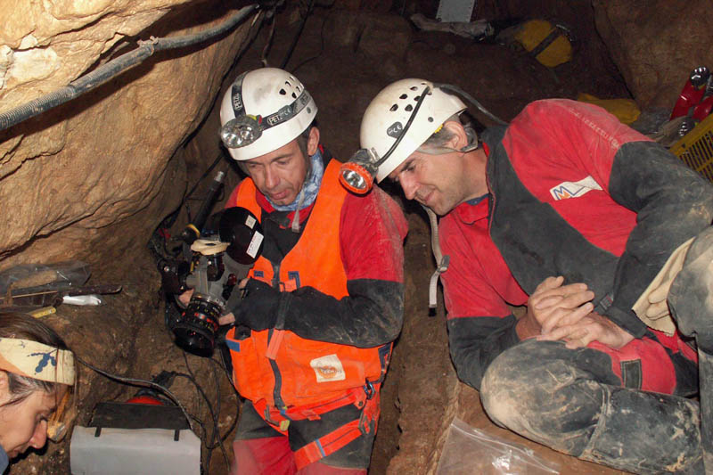

Slide 42
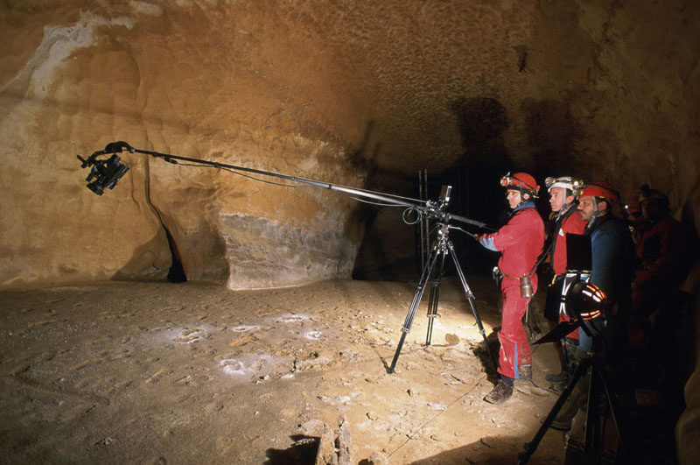

Slide 43
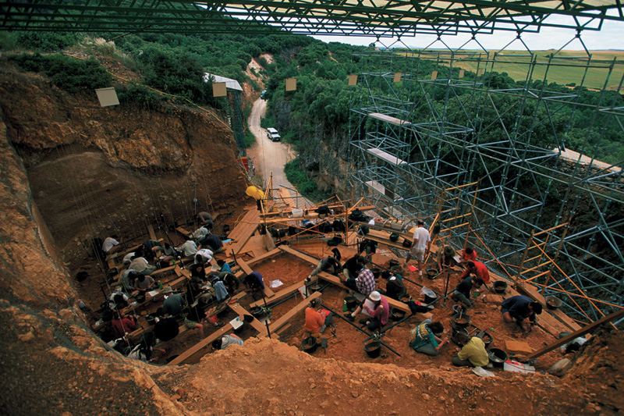

Slide 44
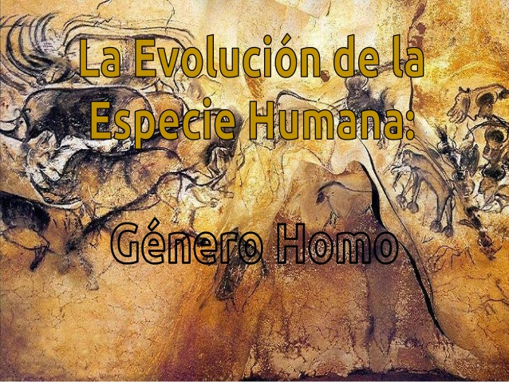

Slide 45
La importancia del fuego en la evolución humana

Slide 46
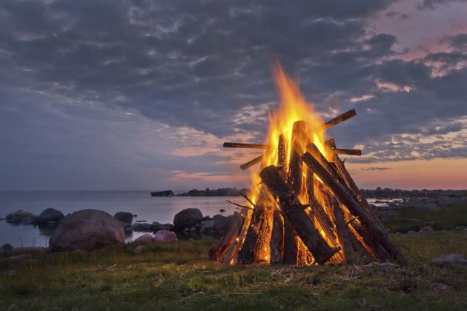

Slide 47
el descubrimiento del fuego representó un cambio esencial en la vida de nuestros antepasados. Podemos asegurar que las consecuencias del uso del fuego por el Homo erectus, condujeron a modificaciones no solo en el orden social, sino también en la propia anatomía del cerebro y, desde luego, en la mente. Sobre cuáles fueron estos cambios y qué importancia tuvieron en la evolución humana

Slide 48
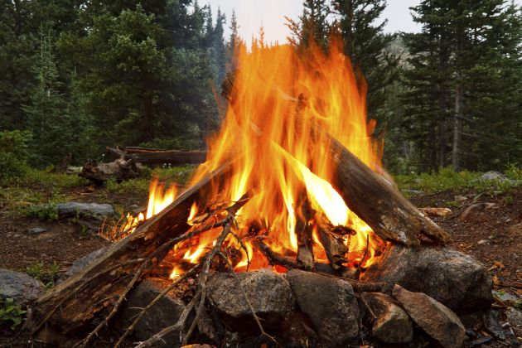

Slide 49
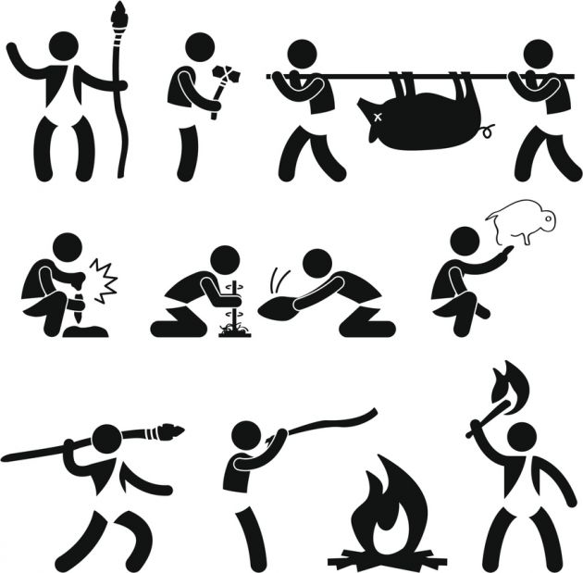

Slide 50
Sin dudas el uso del fuego posibilitó la supervivencia del hombre en aquellos períodos tan hostiles: defensa de las fieras, luz y calor, alimentación adecuada y mejoría en sus armas de caza, son algunos de los cambios que introdujo tras descubrir el fuego. Sin embargo, el efecto más importante de todo este proceso recayó en que el cerebro de nuestros ancestros creció de tamaño y, por tanto, se diversificaron y especializaron sus funciones, desarrollándose capacidades como la memoria a largo plazo y la solución de problemas. Ello ocurrió a través de los procesos siguientes.

Slide 51


Slide 52
Cocción de los alimentos
Una vez que el hombre llevó a cabo la cocción de los alimentos, estos sabían mejor, se digerían más fácilmente y se lograba una digestión más rápida y eficiente. Resultados:
Las proteínas y los nutrientes influyeron sobre el sistema nervioso dándole un extra energético y modificándolo.
Nuestros ancentros ahorraron tiempo en buscar alimentos y mascarlos, el cual pudo ser invertido en otras actividades sociales, lo que hizo que el cerebro ampliara su funcionalidad.
En torno a los hogares se desarrolló la familia con mayores interacciones sociales, lo que pudo influir en la comunicación y en el desarrollo del lenguaje.

Slide 53
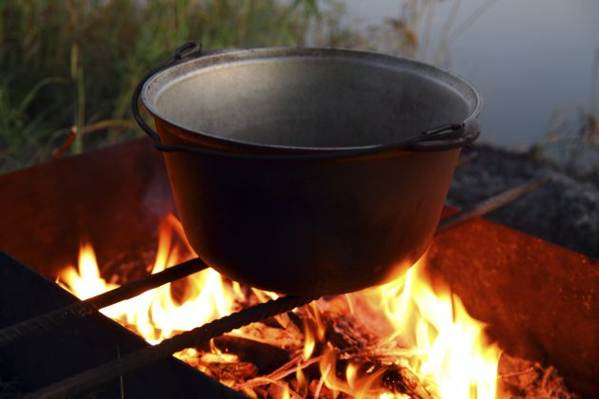

Slide 54
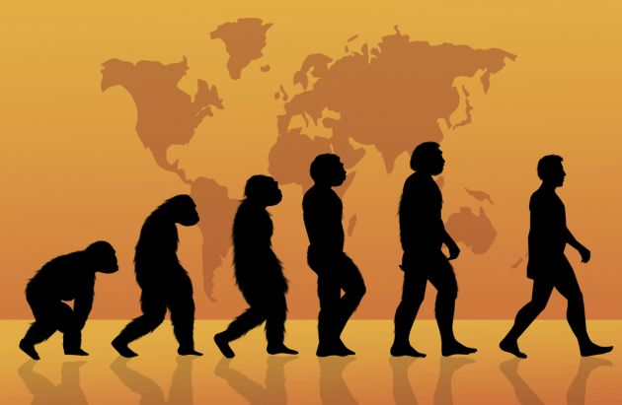

Slide 55
Al dominar el fuego, la construcción de herramientas y otros utensilios se desarrolló considerablemente, lo cual redundó en la creatividad de nuestros ancestros:
Con el fuego se podía afilar las puntas de las lanzas con mucha facilidad.
El fuego permitió combar la madera, con la que se hicieron luego vasijas, canoas, arcos, etc.
Usando dicho elemento, nuestros antepasados también pudieron comenzar a trabajar la cerámica, de la cual se deriva posteriormente una rama artística.
El fuego permitió que se pudiera finalmente doblegar el hierro y otros metales, para elaborar diferentes tipos de utensilios.

Slide 56
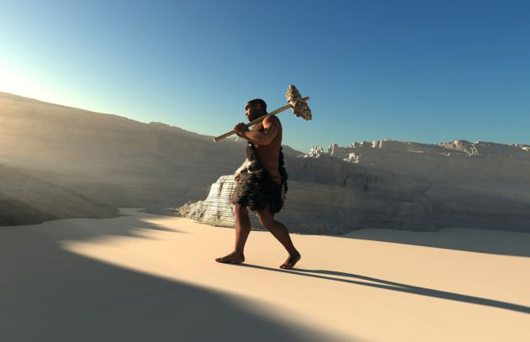

Slide 57
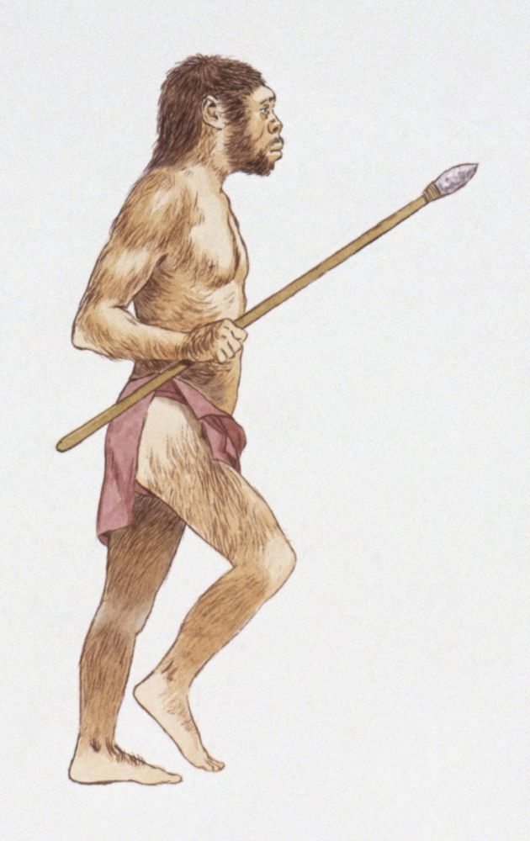

Slide 58
Sin dudas el universo artístico encontrado en las cuevas de los primeros hombres ―innumerables pinturas rupestres de animales y hombres cazando―nos permite entender que ya entonces nuestros sistemas nerviosos habían sufrido profundas transformaciones. Un cerebro que pinta es un cerebro que piensa, que puede hacer abstracciones a determinado nivel.
Sin el fuego no habría posibilidad de tener una iluminación que permitiera llevar a cabo la tarea ni contemplar el resultado. Por tanto, no solo se desarrollaba el artista, sino también la visión de los espectadores, y luego la experiencia mental de entrar en contacto con imágenes artísticas que evoquen referencias más allá de la propia realidad: como el sentido de tener antepasados

Slide 59
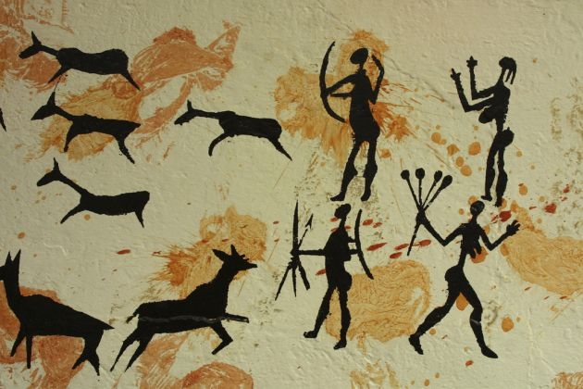

Slide 60
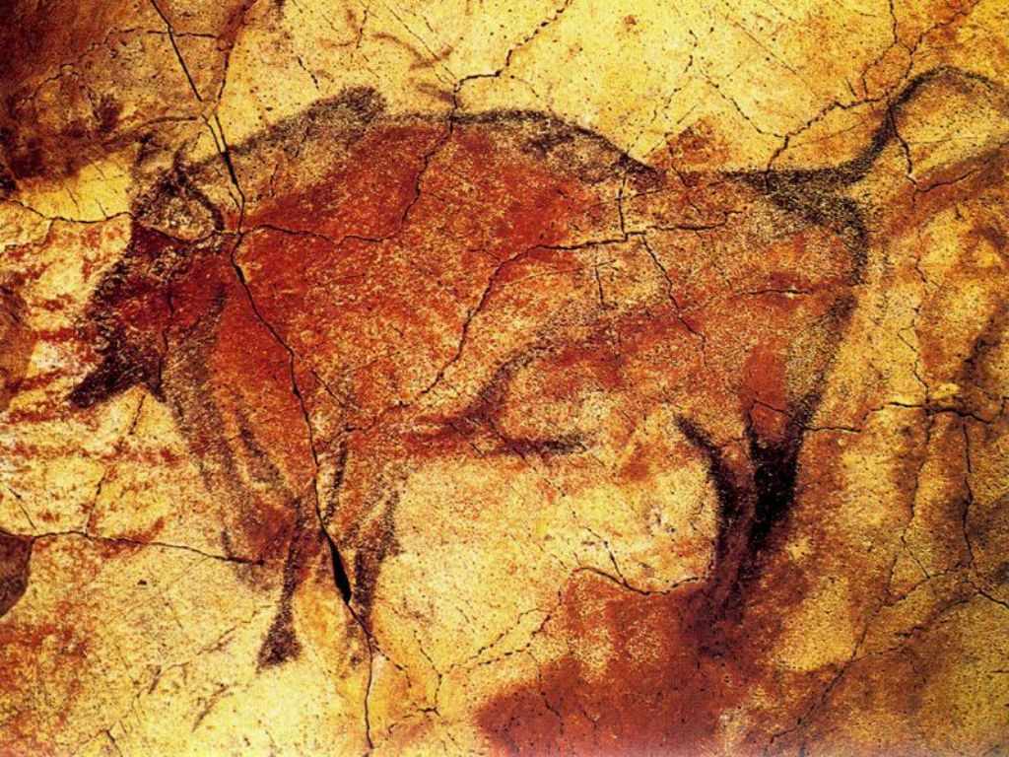

Slide 61
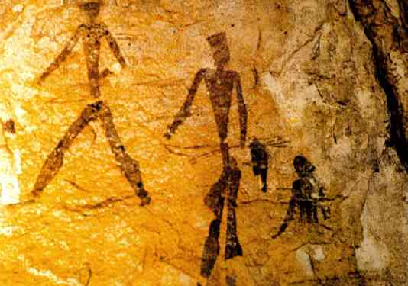

Slide 63
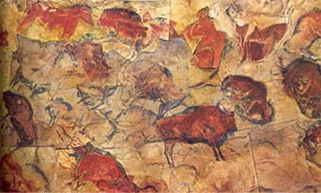

Slide 64
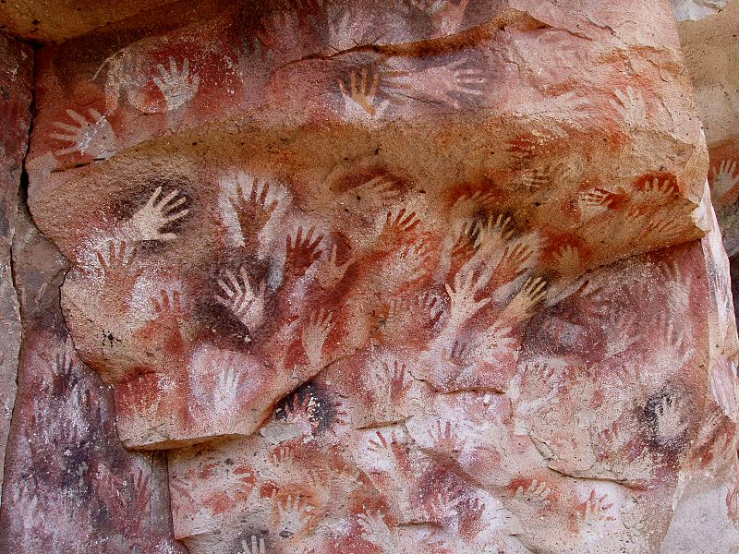

Slide 65
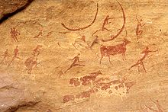

Slide 66


Slide 67


Slide 68

“¿Te has parado a pensar alguna vez si lo que te han
enseñado desde pequeño solo es una posibilidad?,
solo "una" posibilidad
en el mundo de las infinitas posibilidades,
la cual nos la enseñan como verdad
absoluta, o de algún modo te la presentan como tal,
sin contemplar ninguna otra.”

Slide 69
  UN FUERTE ABRAZO QUE TENGAS UN
  BUEN DIA
JOSE LUIS

Slide 70



Accede a la sección que desees desde aquí:
Propia Creación
De la Red
Dedicatorias | Fechas Especiales | Graciosos
Historia y Arte | Lugares | Musicales
Naturaleza y Ciencias | Política | Reflexión
Religiosos | Románticos | Salud
Dedicatorias | Fechas Especiales | Graciosos
Historia y Arte | Lugares | Musicales
Naturaleza y Ciencias | Política | Reflexión
Religiosos | Románticos | Salud
Si deseas recibir pps periódicamente en tu correo electrónico subscríbete aquí:

